Slide 1

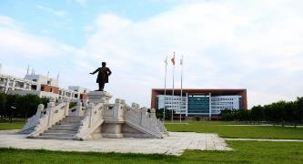
课后习题常见
错误总结

Slide 2

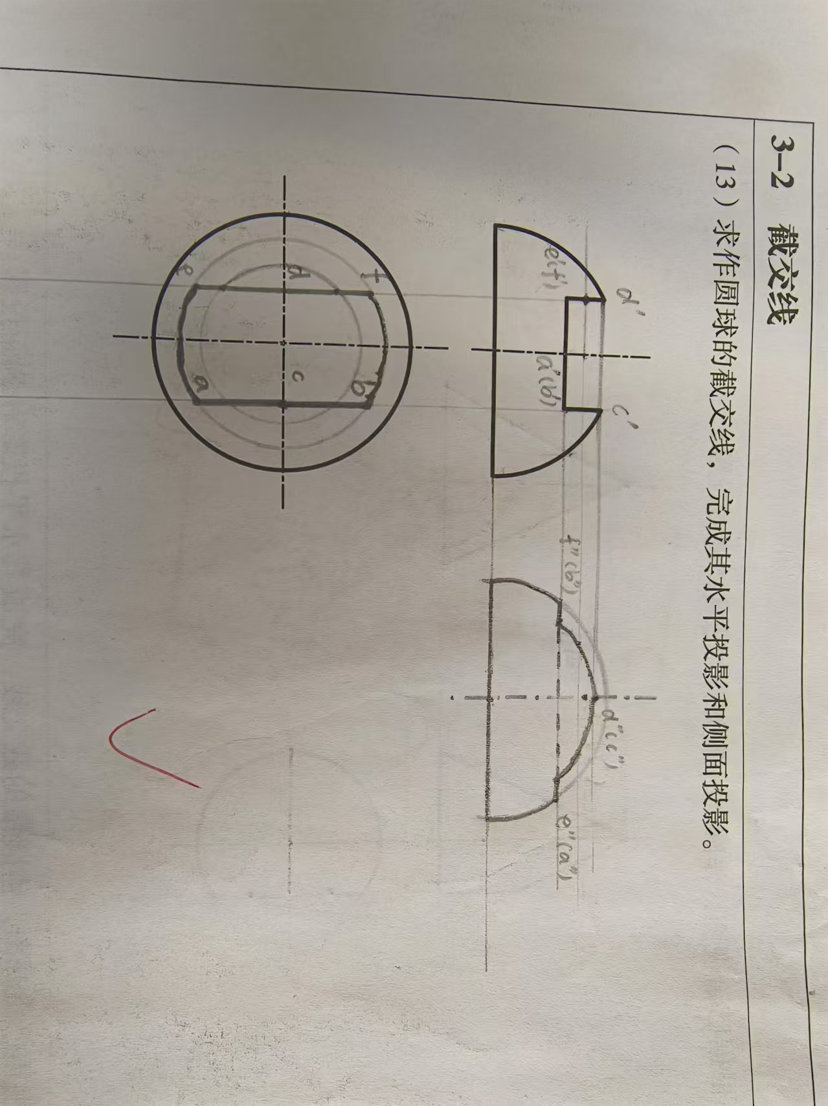
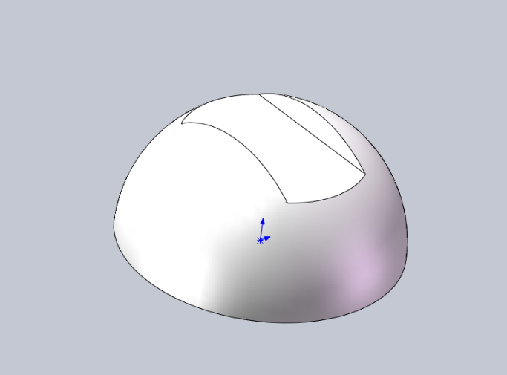
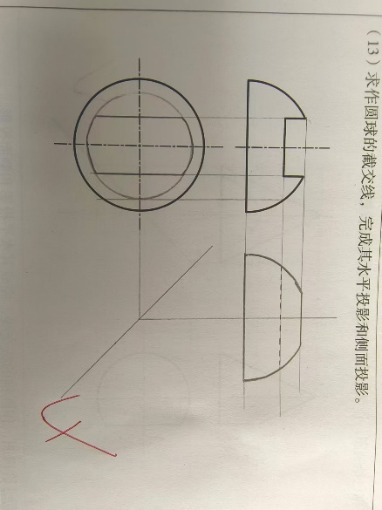
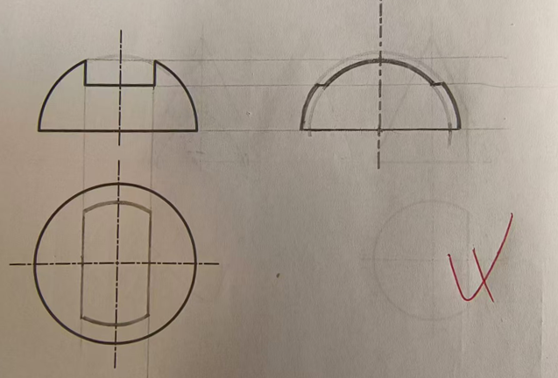
1、常见错题
3-2(13) 求作圆球的截交线，完成其水平投影和侧面投影。
注意：
① 侧面投影中，根据积聚性，d’’和c’’重合到一点
② 判断可见性：两截切的平面交线为不可见
侧面投影错误
可见性判断错误

Slide 3
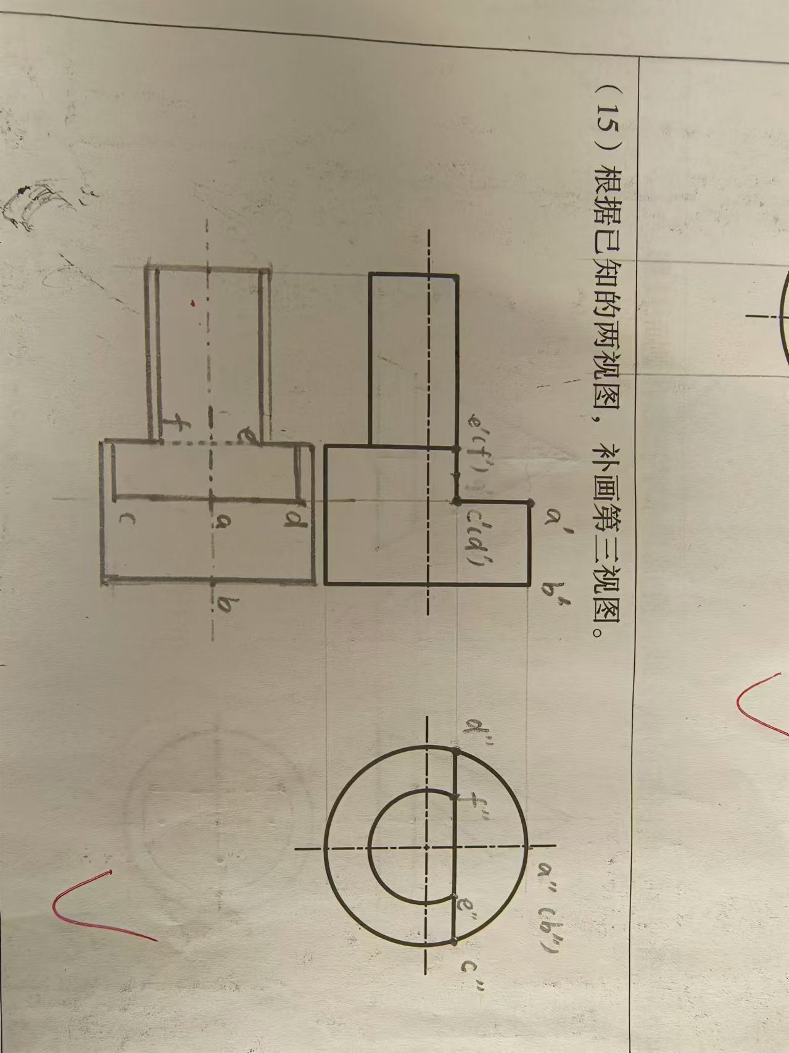
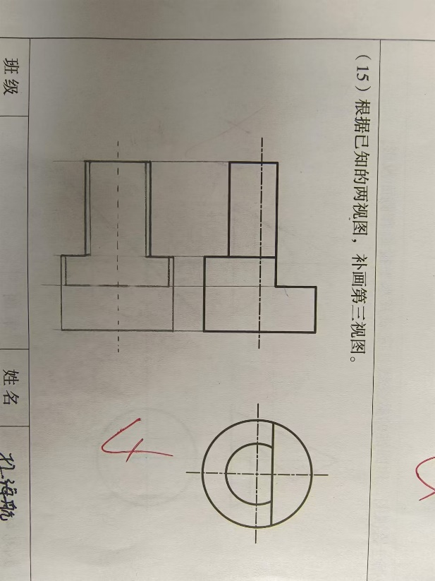
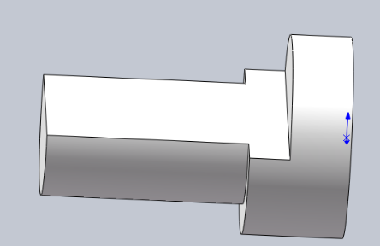
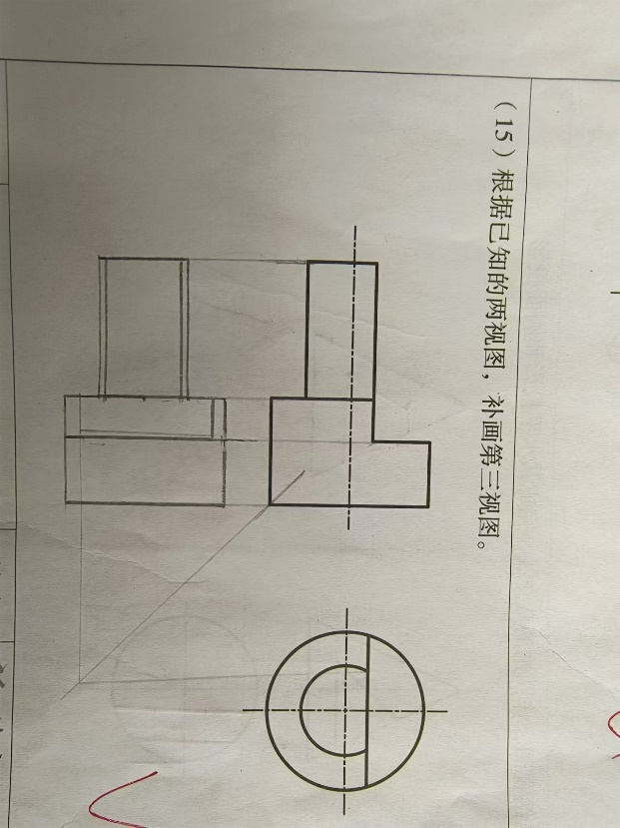
1、常见错题
3-2(15) 根据已知的两视图，补画第三视图。
未绘制出交线ef
注意：
可见性判断中，截切面上无交线，但下方两圆柱体的交线仍存在，所以ef为不可见。
交线ef可见性判断错误

Slide 4
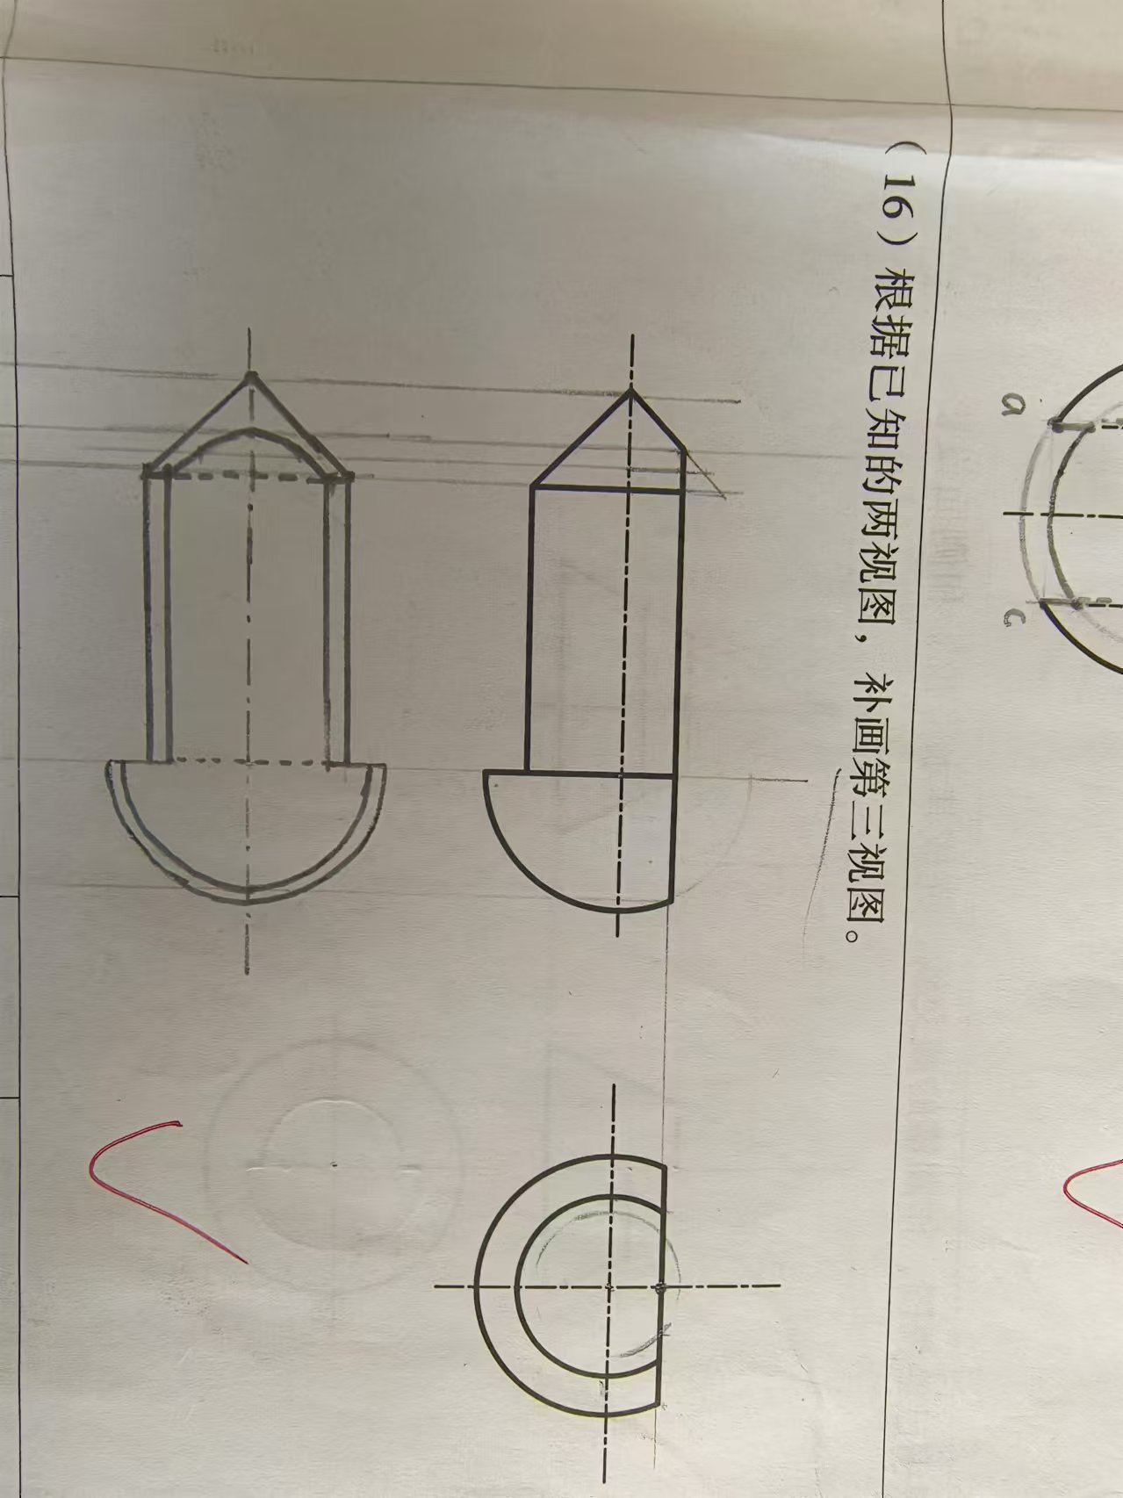
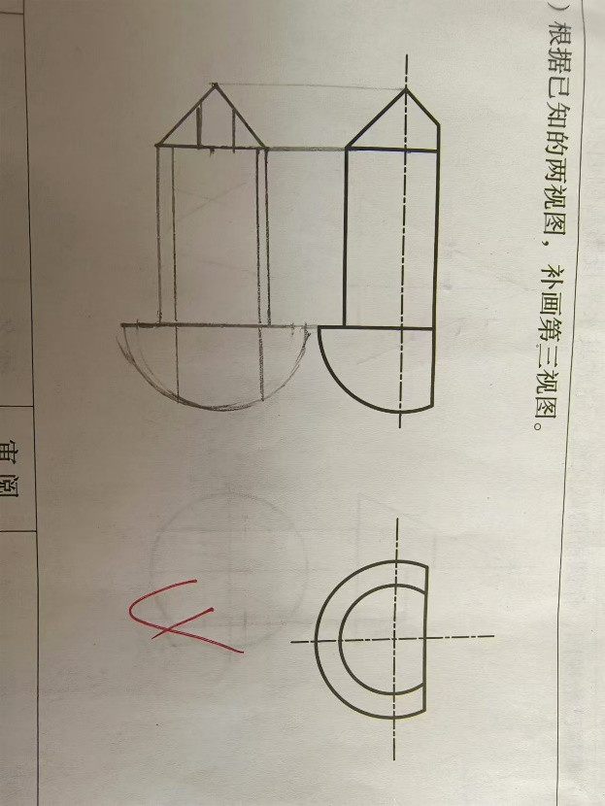
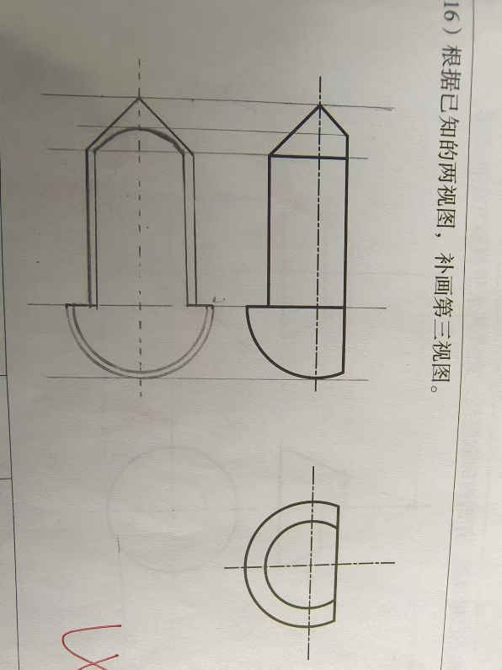
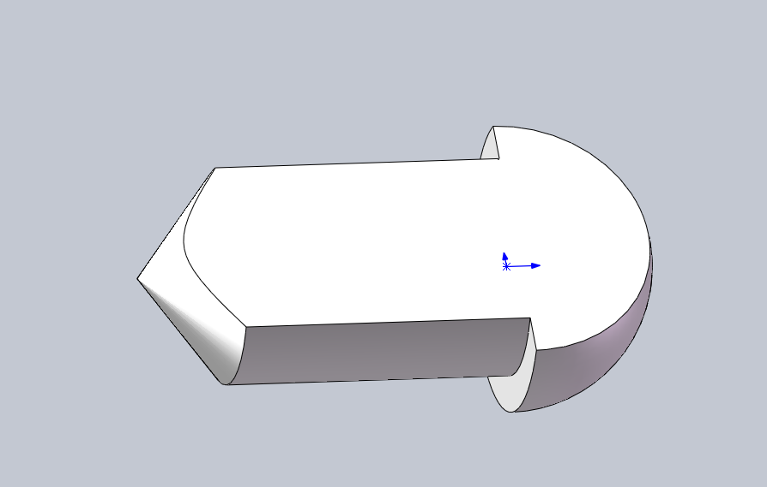
1、常见错题
3-2(16) 根据已知的两视图，补画第三视图。
截交线形状错误
注意：
① 圆锥被截切，
截交线为抛物线
② 可见性判断：
下方交线为不可见
可见性判断错误

Slide 5
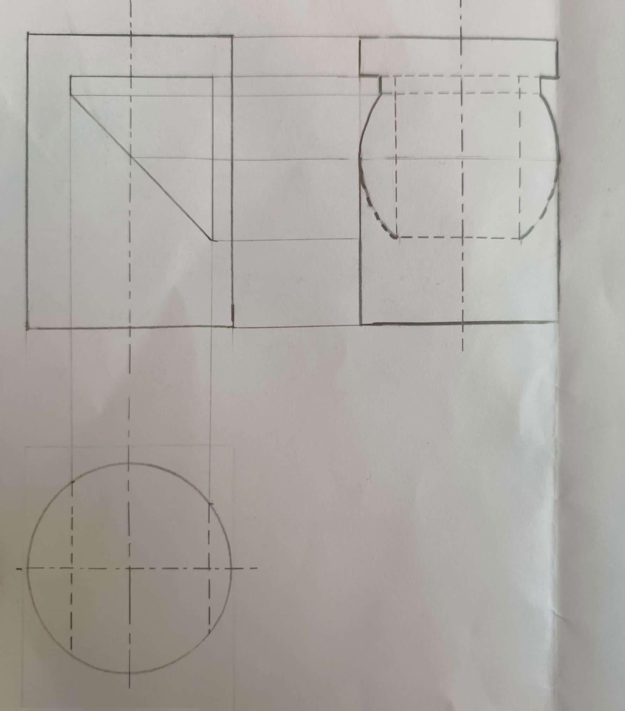
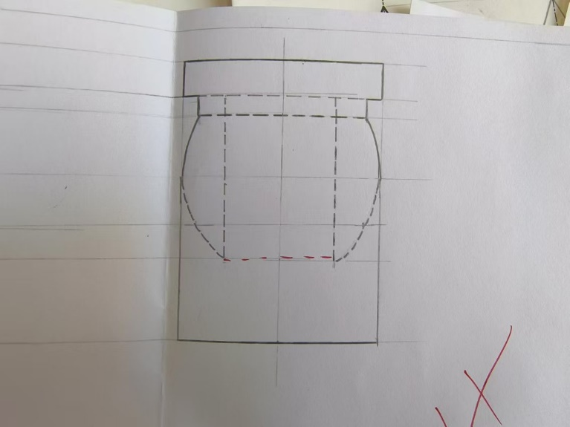
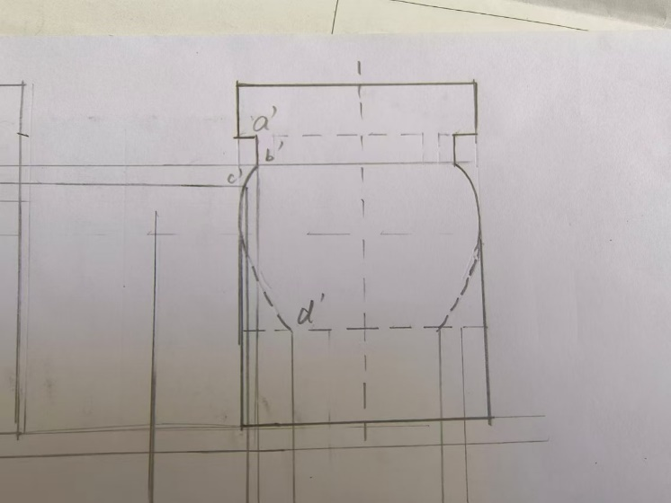
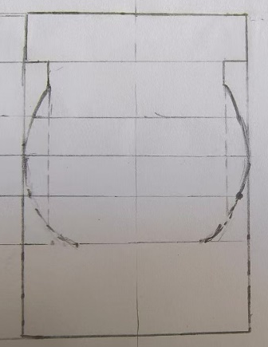
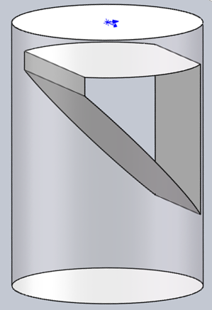
1、常见错题
A4绘图
_{a}
_{b}
注意：
本题为圆柱体被四个平面截切
① 斜截切面的侧面投影为椭圆
② 可见性判断：内部的截交线均为不可见，特别是ae、bd、fc、ed，最常被同学遗忘
_{f}
_{c}
_{e}
_{d}
遗漏截交线或可见性判断错误

Slide 6
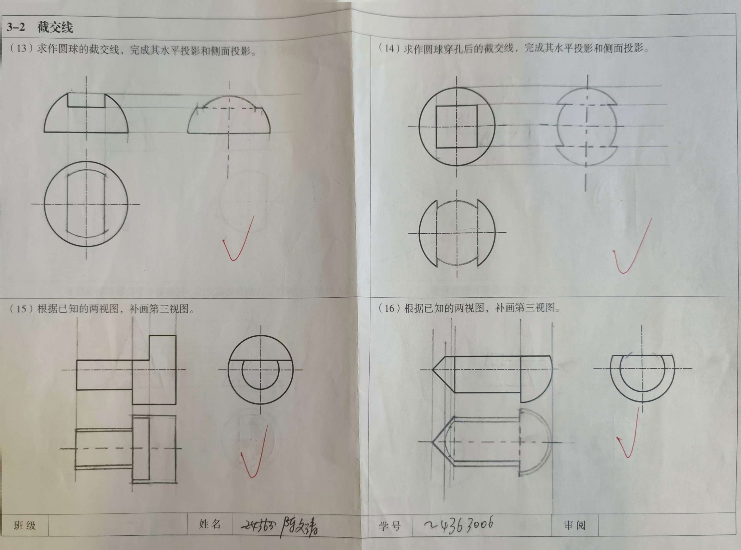
2、习题参考答案（部分来自同学的优秀答案）
3-2(13) 求作圆球的截交线，完成其水平投影和侧面投影。

Slide 7
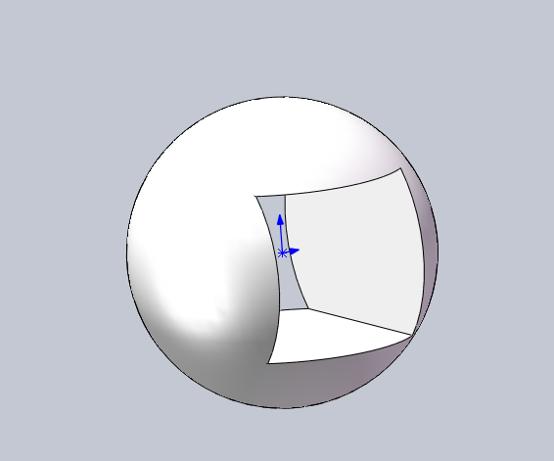
2、习题参考答案（部分来自同学的优秀答案）
3-2(14) 求作圆球穿孔后的截交线，完成其水平投影和侧面投影。

Slide 8

2、习题参考答案（部分来自同学的优秀答案）
3-2(15) 根据已知的两视图，补画第三视图。

Slide 9
2、习题参考答案（部分来自同学的优秀答案）
3-2(16) 根据已知的两视图，补画第三视图。

Slide 10
2、习题参考答案（部分来自同学的优秀答案）
A4绘图。

Slide 11
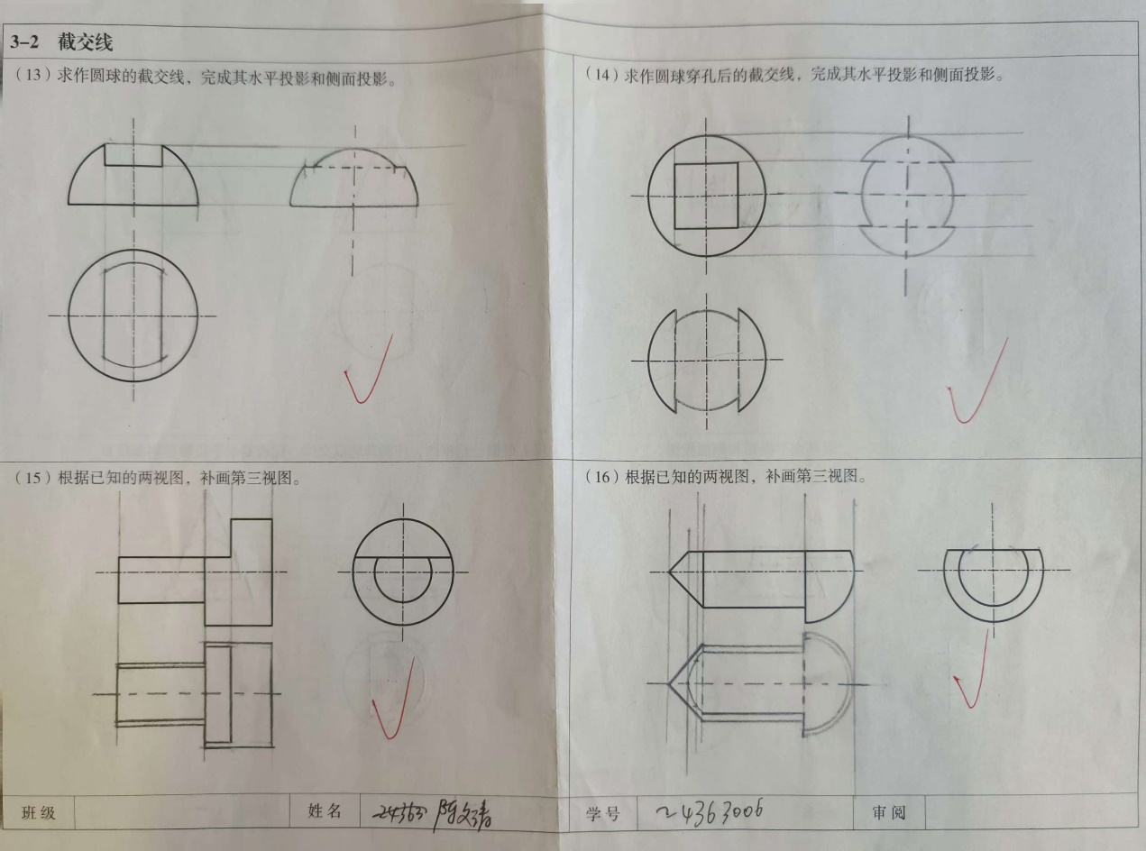
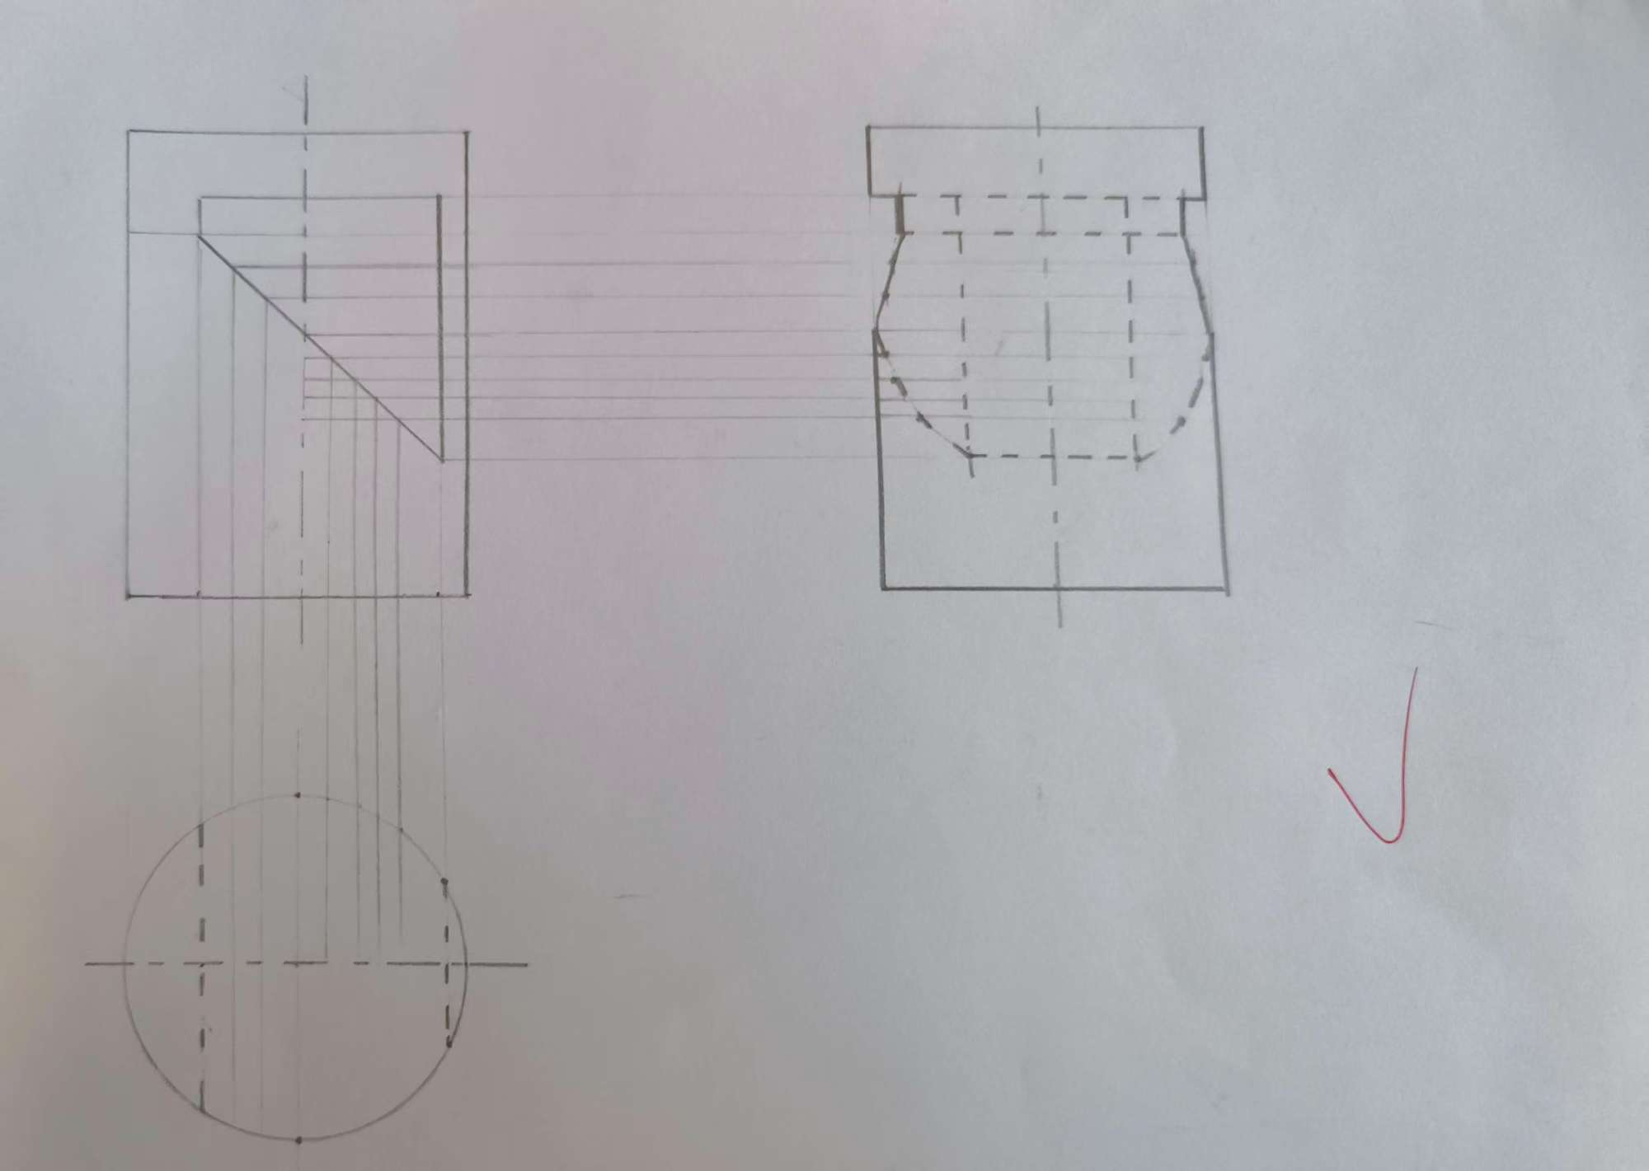
3、优秀作业展示
P24 + A4绘图。
陈文涛（24363006）

Slide 12
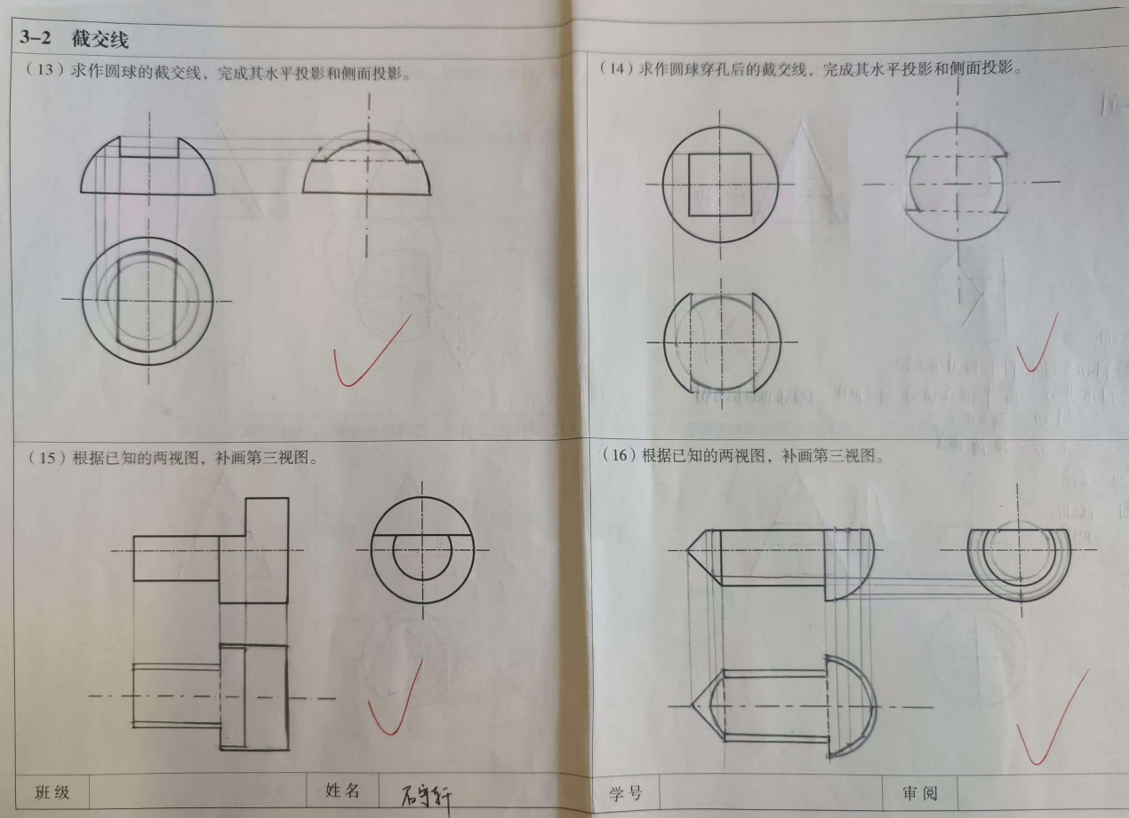
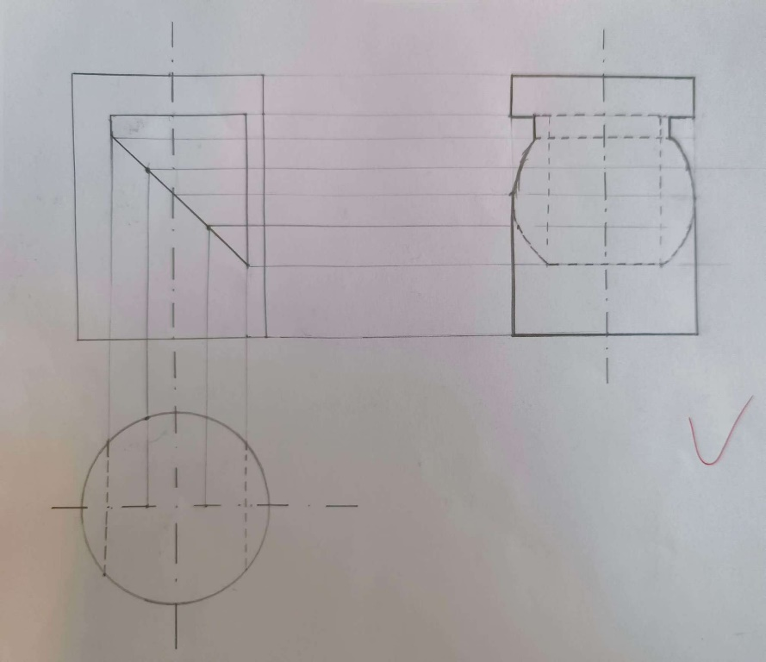
3、优秀作业展示
P24 + A4绘图。
石宇轩（24363079）

Slide 13
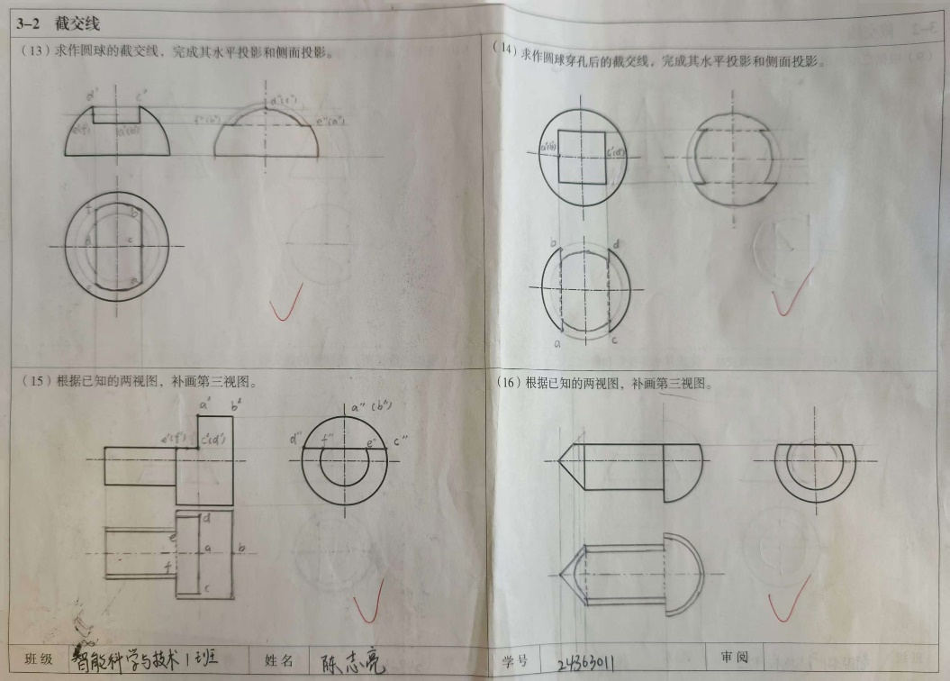
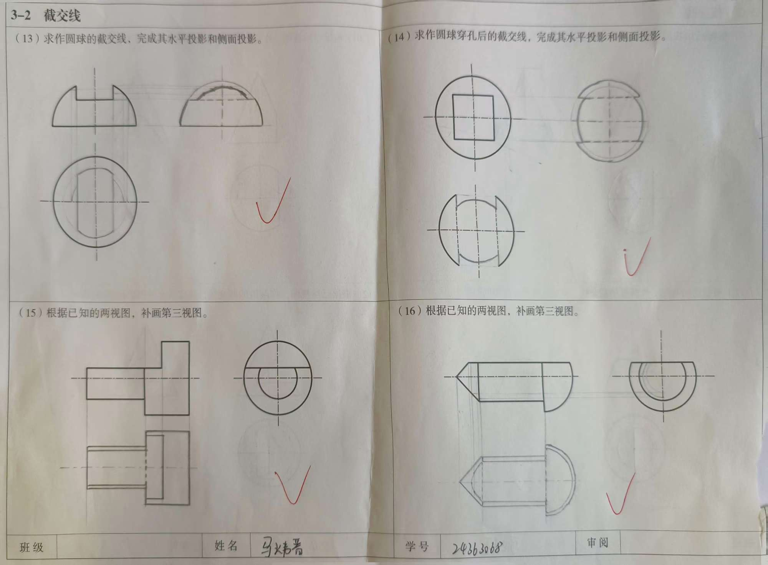
3、优秀作业展示
P24。
陈志亮（24363011）
马炜晋（24363068）

Slide 14
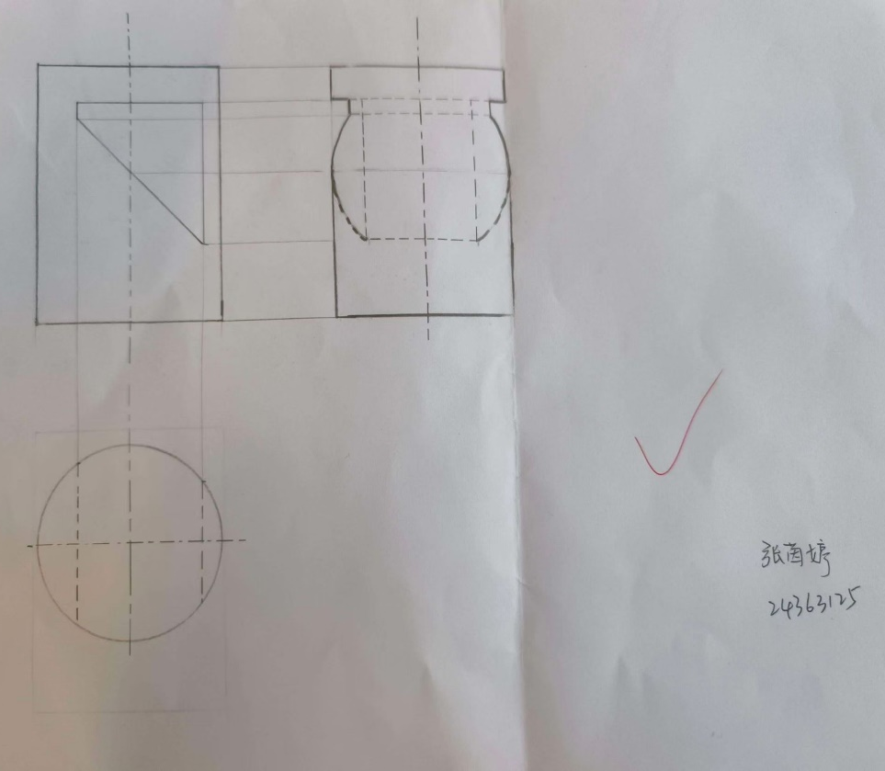
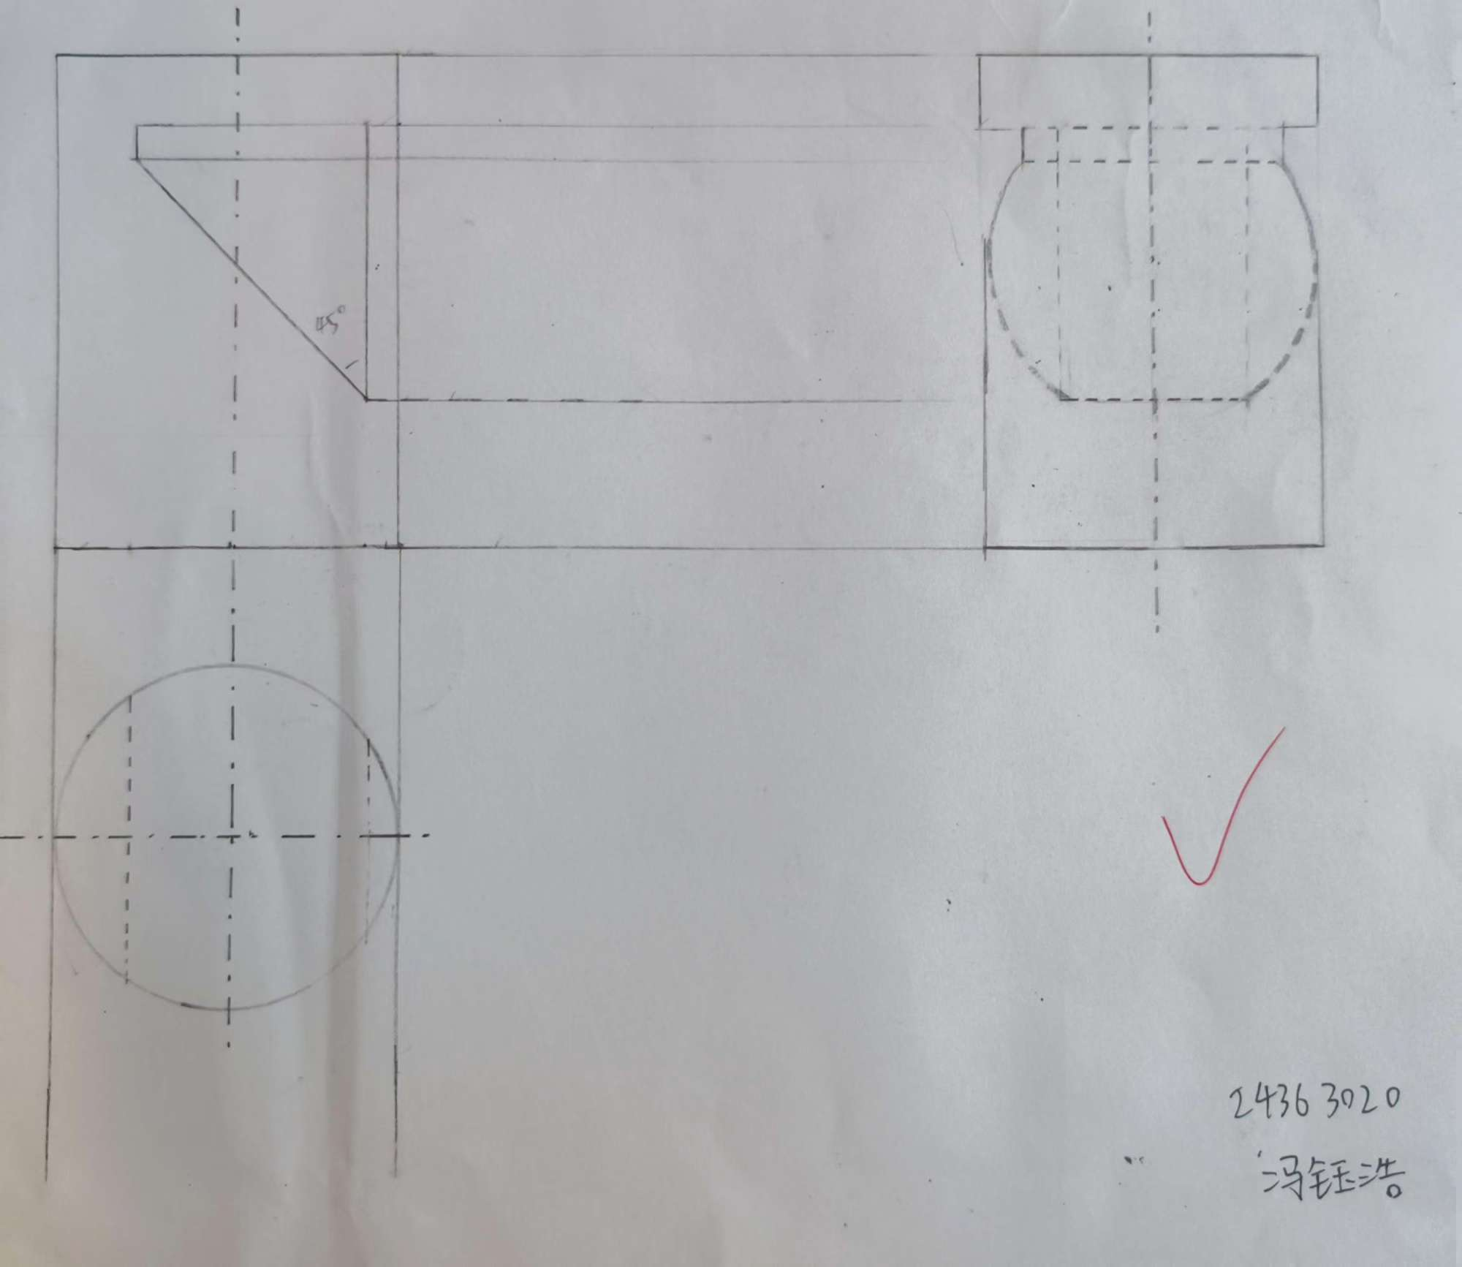
3、优秀作业展示
A4绘图。
张茵婷（24363125）
冯钰浩（24363020）

Slide 15
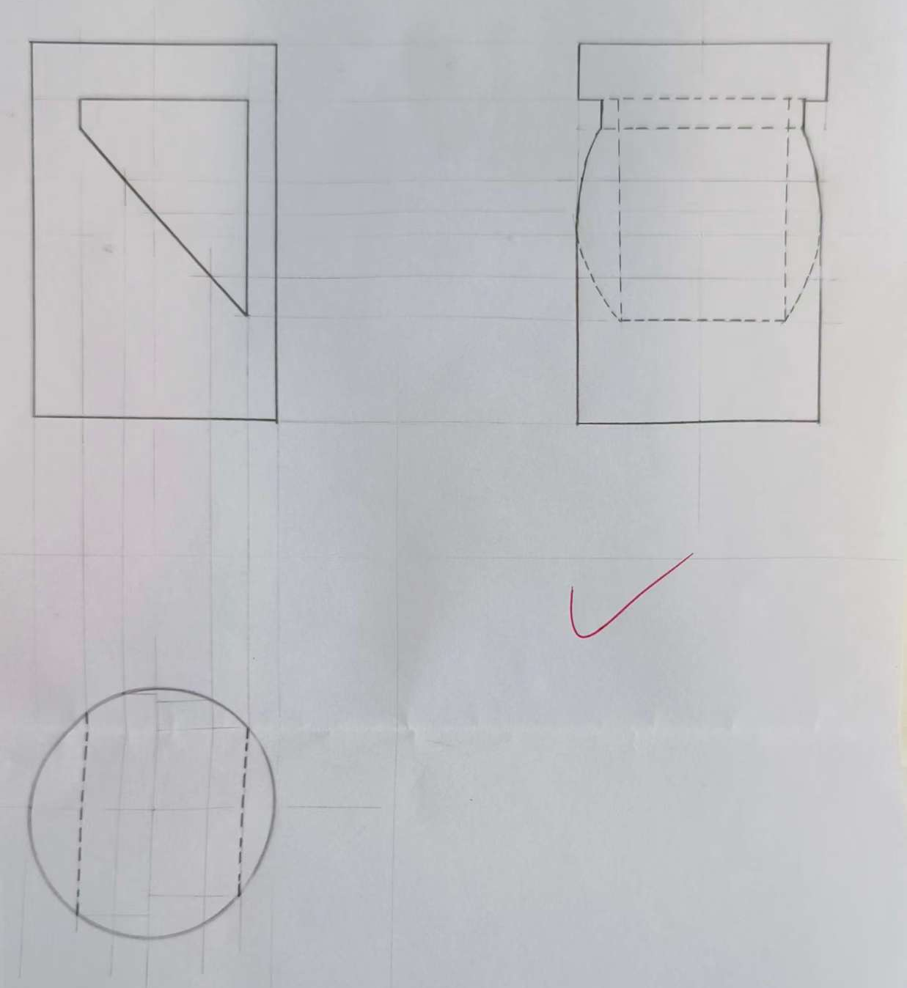
3、优秀作业展示
A4绘图。
宋承骏（24363081）

Slide 16
谢谢！

